Slide 1
Концепции качества программного продукта и процессы обеспечения качества

Slide 2
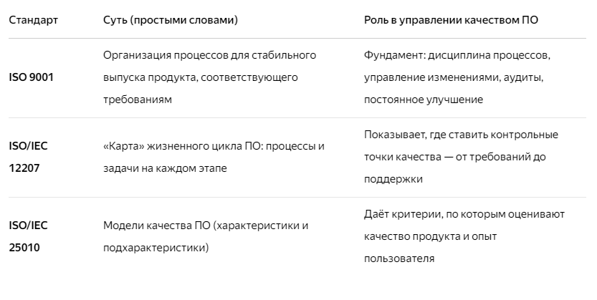
Ключевые стандарты для управления качеством ПО

Slide 3
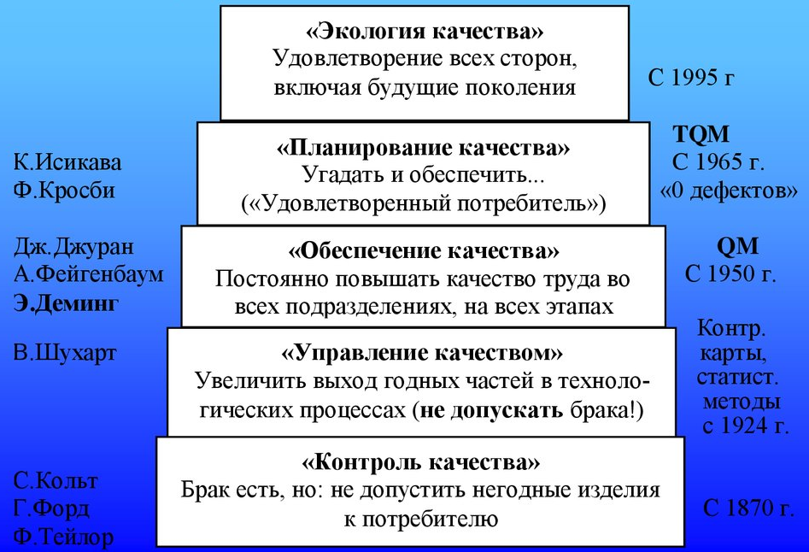

Slide 4
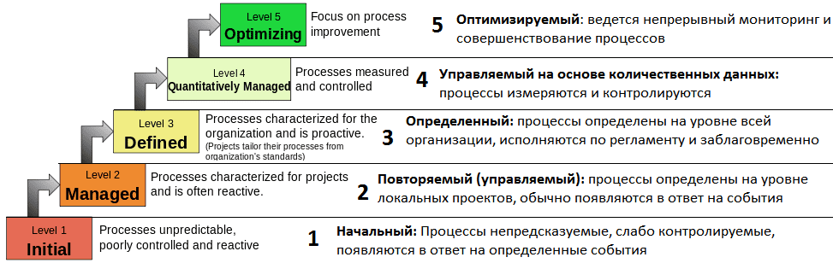
Capability Maturity Model Integration (CMMI) — это методология (фреймворк) для совершенствования процессов и улучшения показателей деятельности в организациях разных размеров и видов деятельности. Она предоставляет набор рекомендаций в виде практик, реализация которых, по мнению разработчиков, позволяет достичь определённых уровней развития для конкретных областей деятельности.

Slide 5
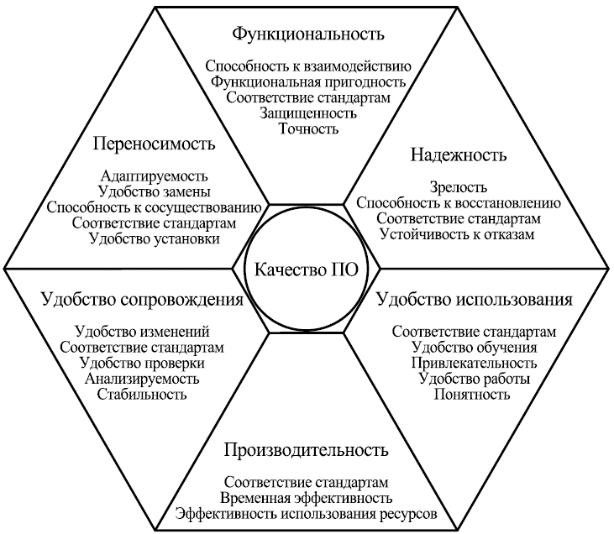

Slide 6
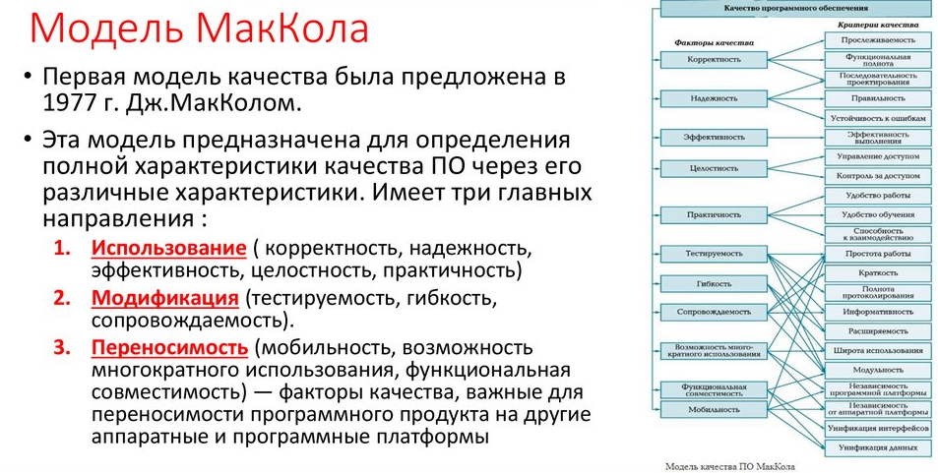

Slide 7
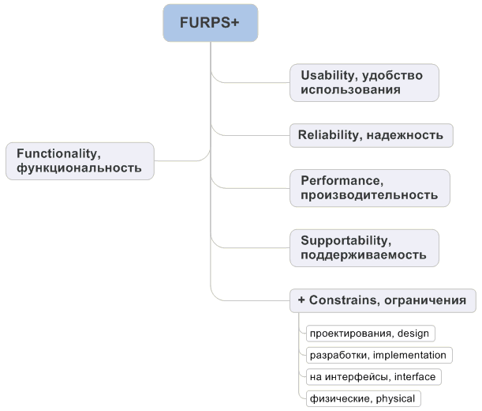
FURPS+ — это система классификации требований к программным системам, разработанная Робертом Грэйди (Robert Grady) из Hewlett-Packard в начале 1990-х годов. Она помогает структурировать и не упустить важные аспекты при разработке, охватывая как функции системы, так и её качество.
Модель качества Дроми — это подход к оценке качества ПО, который связывает свойства продукта с вероятными дефектами: она помогает предсказывать ошибки и показывает, пренебрежение какими характеристиками чаще всего приводит к сбоям.
В её основе — анализ отношений между характеристиками качества, подхарактеристиками и конкретными свойствами ПО: если по какому‑то параметру качество «проседает», модель указывает на типы дефектов, которые с высокой вероятностью появятся. Для твоей работы в прикладной информатике и в дипломном проекте это полезно как инструмент приоритизации тестирования: можно заранее выделить рискованные участки системы и сфокусировать проверку там, где дефекты наиболее вероятны.

Slide 8
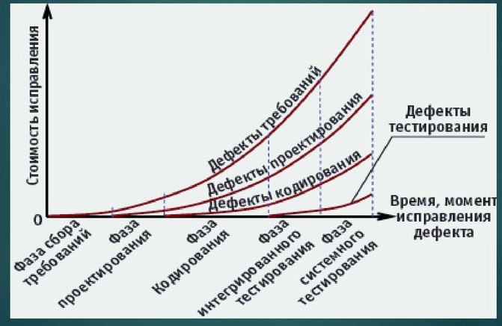
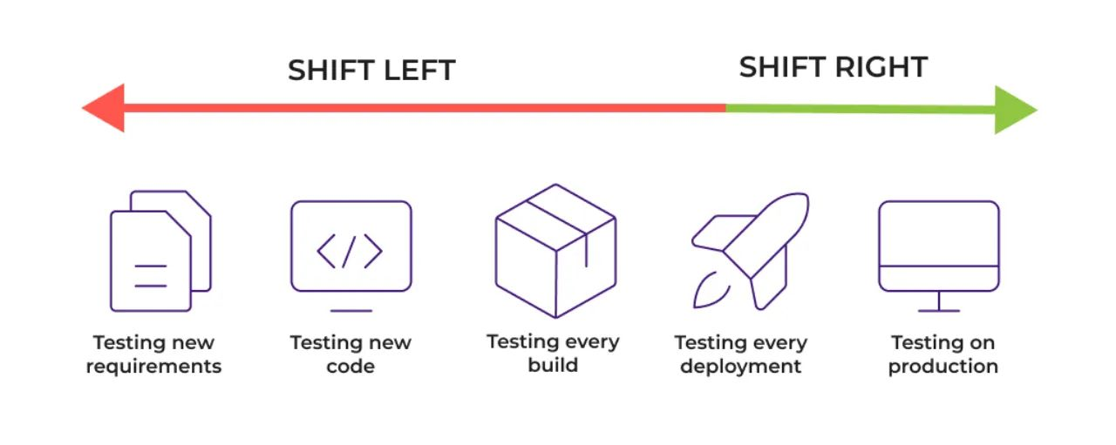

Slide 9
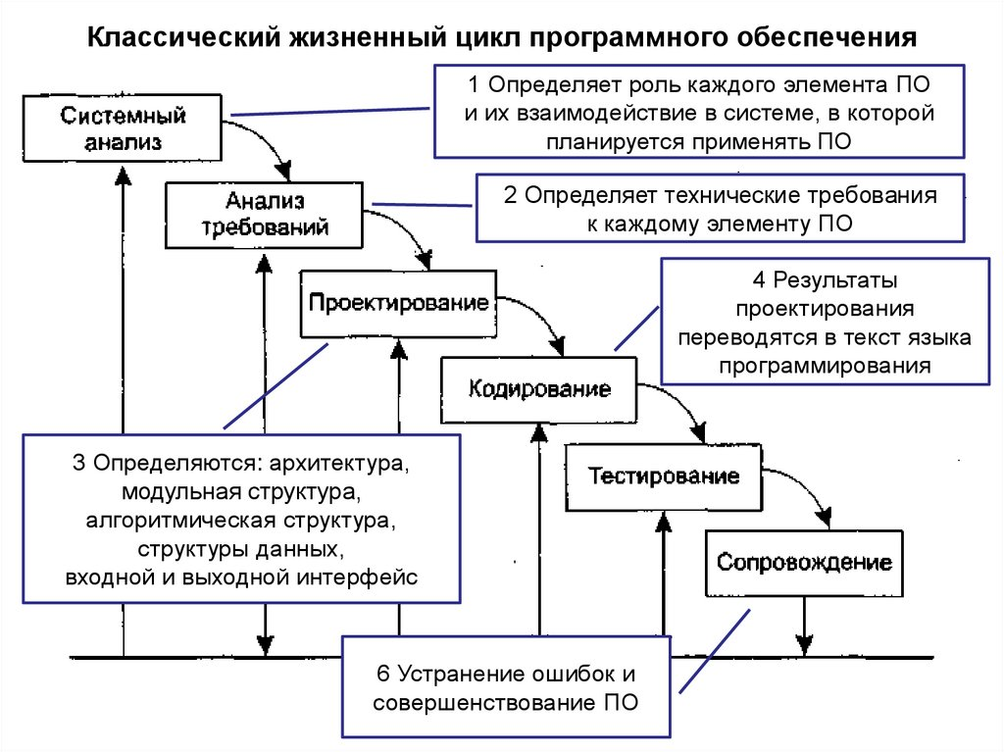
Основные модели жизненного цикла ПО
https://cloud.mail.ru/public/MREJ/sXw2VeC3H

Slide 10
SQA (Software Quality Assurance) — обеспечение качества
• Фокус: на процессах разработки, а не на продукте.
• Что делает: задаёт стандарты, регламенты и метрики; внедряет практики (ревью кода, CI/CD, управление конфигурацией); проводит аудиты и инспекции процессов.
• Цель: предотвратить дефекты за счёт правильных процессов и культуры качества — работать так, чтобы ошибок изначально возникало меньше.
• Для твоего диплома (прикладная информатика, микросервисы): SQA — это про воспроизводимость сборки, контроль версий, стандарты проектирования и управление рисками проекта.
________________________________________
SQC (Software Quality Control) — контроль качества
• Фокус: на продукте и его соответствии требованиям.
• Что делает: тестирование (модульное, интеграционное, нагрузочное), проверку артефактов, валидацию и верификацию, фиксацию и приоритизацию дефектов.
• Цель: выявить и устранить дефекты в готовом или промежуточном продукте.
• Для твоего диплома: SQC — это про тестовые сценарии, покрытие требований тестами, отчёты о дефектах и критерии приёмки модуля (например, твоего модуля защиты в микросервисной архитектуре).
SQA — предотвращаем ошибки через процессы; SQC — находим и исправляем ошибки в продукте.

Slide 11
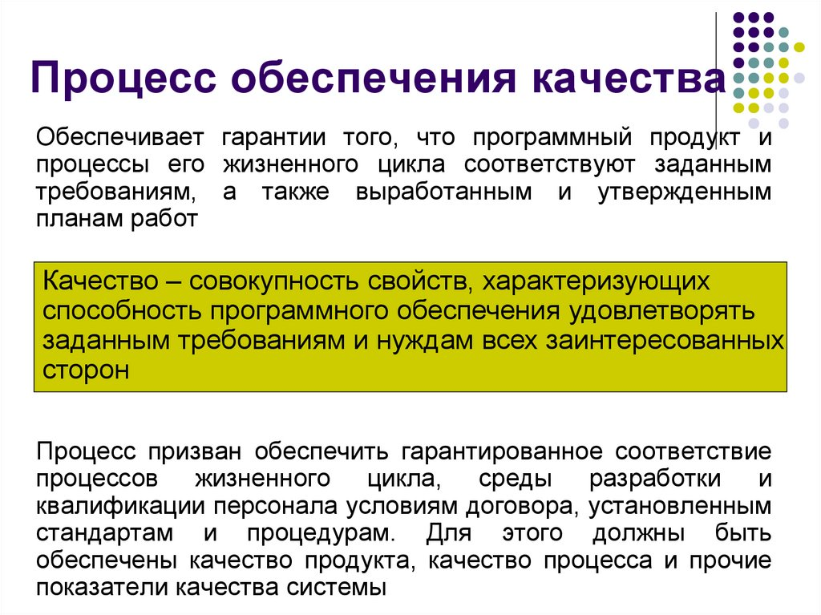

Slide 12
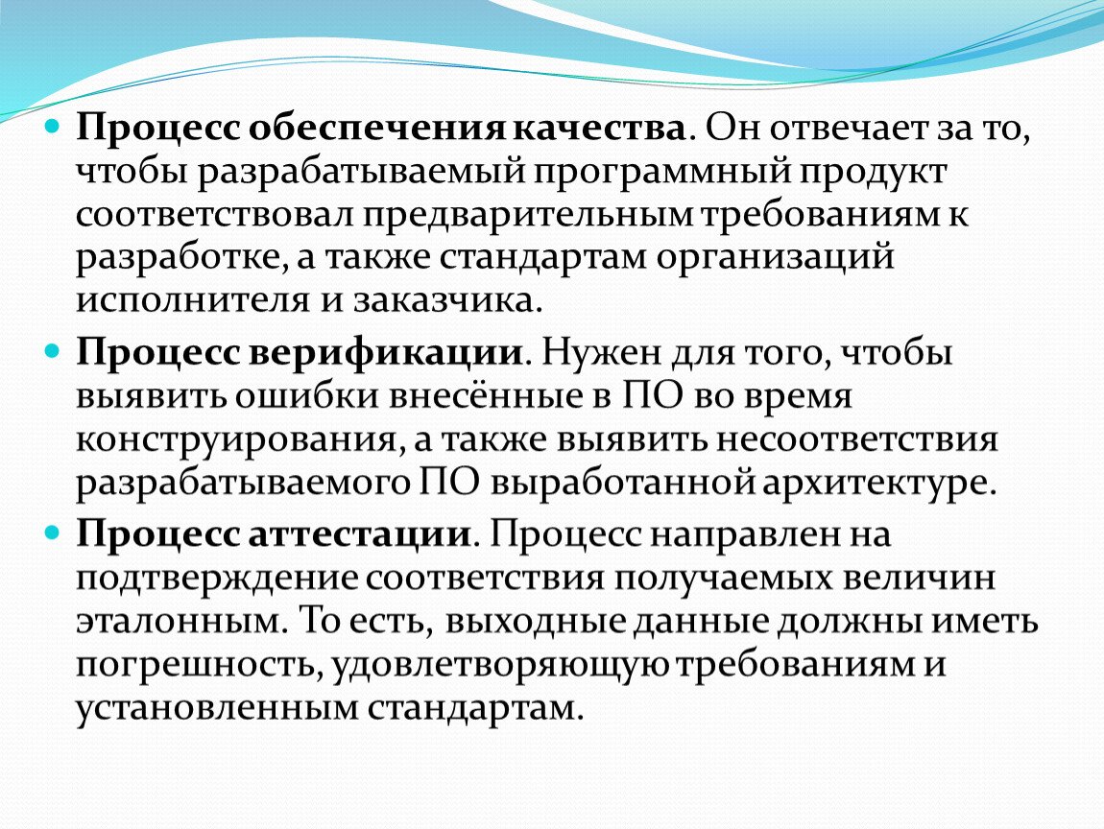

Slide 13
Анализ требований — это фундамент качества ПО: если требования плохие, даже идеально написанный код не решит задачу и приведёт к переделкам, срыву сроков и росту стоимости проекта. Для твоего диплома по прикладной информатике в экономике это особенно важно: ошибки в требованиях к расчётам, отчётности или интеграции с учётными системами могут искажать экономические показатели и делать систему непригодной для эксплуатации.
Типичные дефекты требований:
неполнота и неоднозначность;
противоречия и нереализуемость;
непроверяемость (нет метрик);
игнорирование ограничений;
подмена требований решениями.
Способы предотвращения:
шаблоны и чек‑листы;
критерии SMART/INVEST;
вовлечение стейкхолдеров, прототипы;
моделирование (диаграммы, сценарии);
трассируемость и инспекции;
фиксация допущений и граничных условий.

Slide 14
